Slide 1
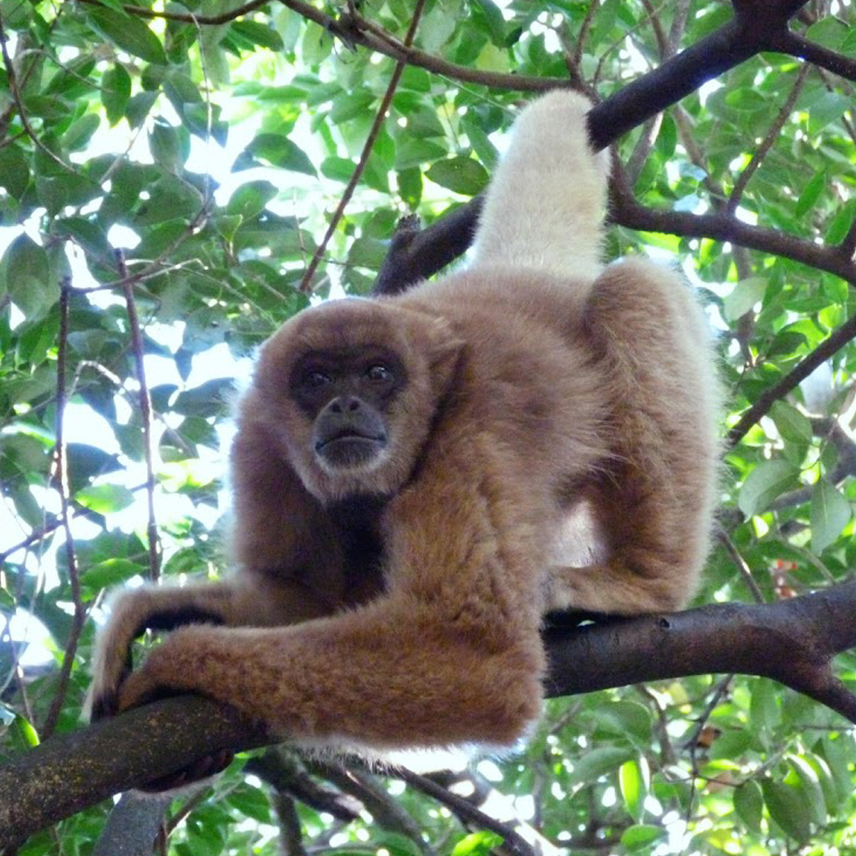
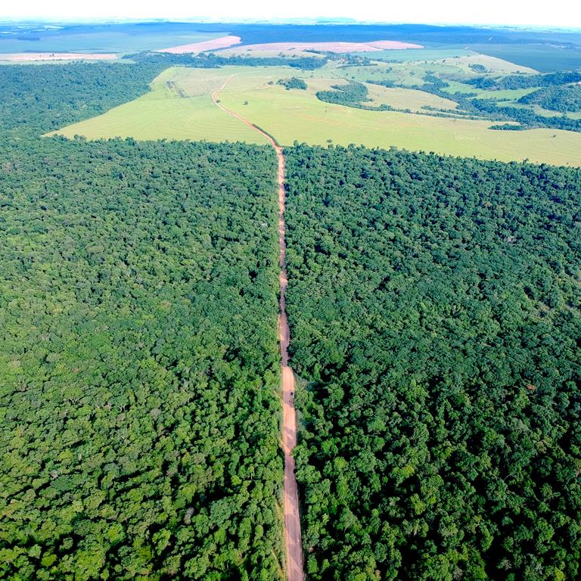
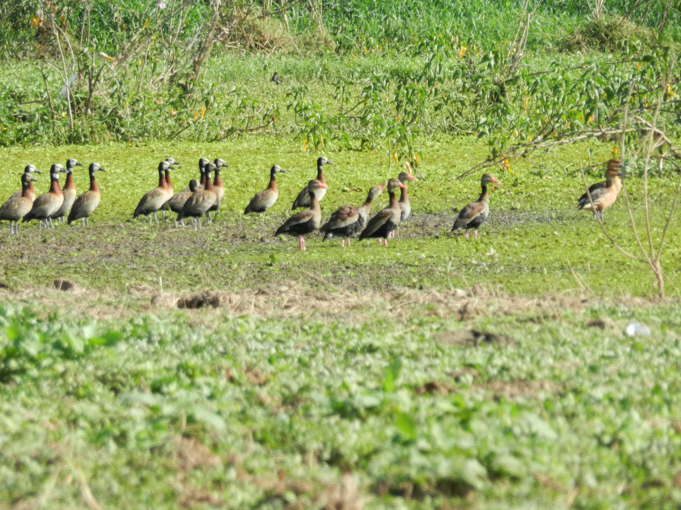
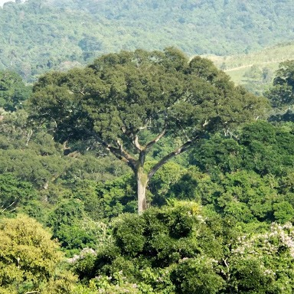


EE BARREIRO RICO
APA BARREIRO RICO
APA TANQUÃ e RIO PIRACICABA
EE de IBICATU
elaboração de
planos de manejo
2˚ reunião _ 26 de janeiro 2021

Slide 2
PROPOSTA DE PAUTA
1. Etapas de Elaboração de Planos de Manejo;
2. Contribuições da 1˚reunião;
3. Retomando Conceitos;
4. Roteiro Metodológico;
5. Abertura para dúvidas;
6. Próximos Passos.

Slide 3





CONTRIBUIÇÕES - REUNIÃO DEZ 2020
cercamento da EE Ibicatu pelo Programa Nascentes
considerar participação dos loteamentos na discussão do Plano
moradias estruturas oriundas de ocupação irregular
diagnóstico participativo
Sítio
RAMSAR
restaurar a Associação
celebrar (TAC) com o objetivo de restaurar APP
auxílio dos conselheiros na mobilização de
outros atores
melhorias de saneamento
contatos com proprietários para convencê-los a restaurar APP
atividade de extração de areia
trilhas e
ciclo-rotas
considerar demandas futuras

Slide 4

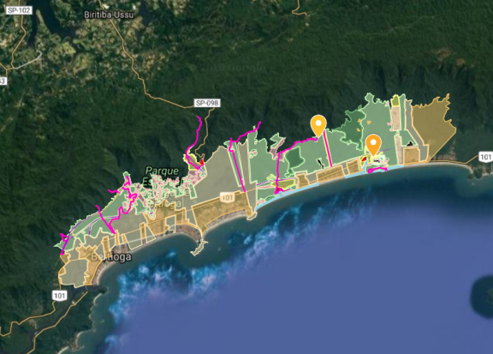

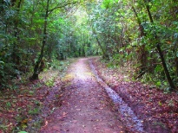
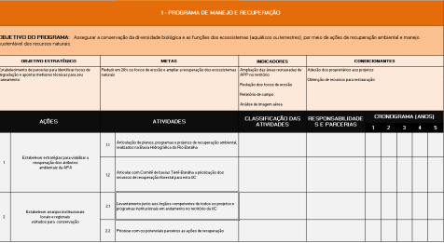


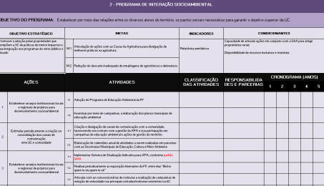

ETAPAS DO PLANO
ESTAMOS AQUI!
OFICINA
OFICINA
OFICINA
SETORIAIS
SETORIAIS
SETORIAIS
PLANEJAMENTO
ZONEAMENTO
APROVAÇÃO
CARACTERIZAÇÃO
PROGRAMAS DE GESTÃO
SETORIAIS ORGANIZADAS PELAS COMUNIDADES, MUNICÍPIOS, UNIVERSIDADES, ONGs, ETC. OU PELA FUNDAÇÃO FLORESTAL

Slide 5

RETOMANDO CONCEITOS
Estação Ecológica
proteção integral manutenção dos ecossistemas livres de alterações causadas por interferência humana, admitido apenas o uso indireto dos seus atributos naturais
uso indireto aquele que não envolve consumo, coleta, dano ou destruição dos recursos naturais
EE IBICATU
Fonte: Gazezta de Piracicaba
EE BARREIRO RICO
Fonte: SIMA

Slide 6

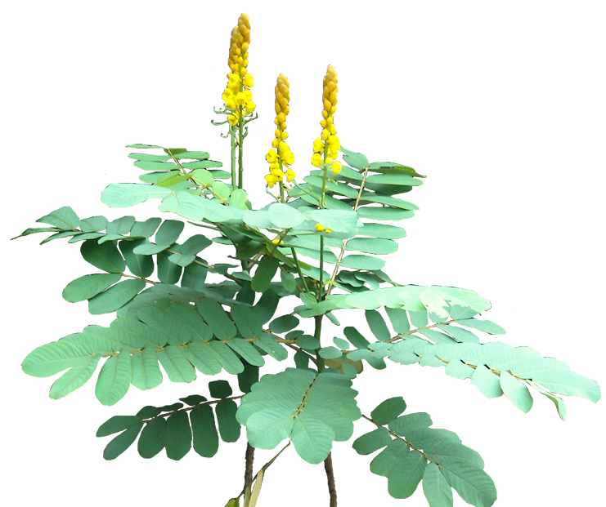

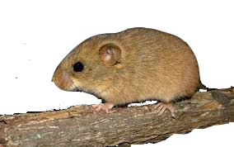
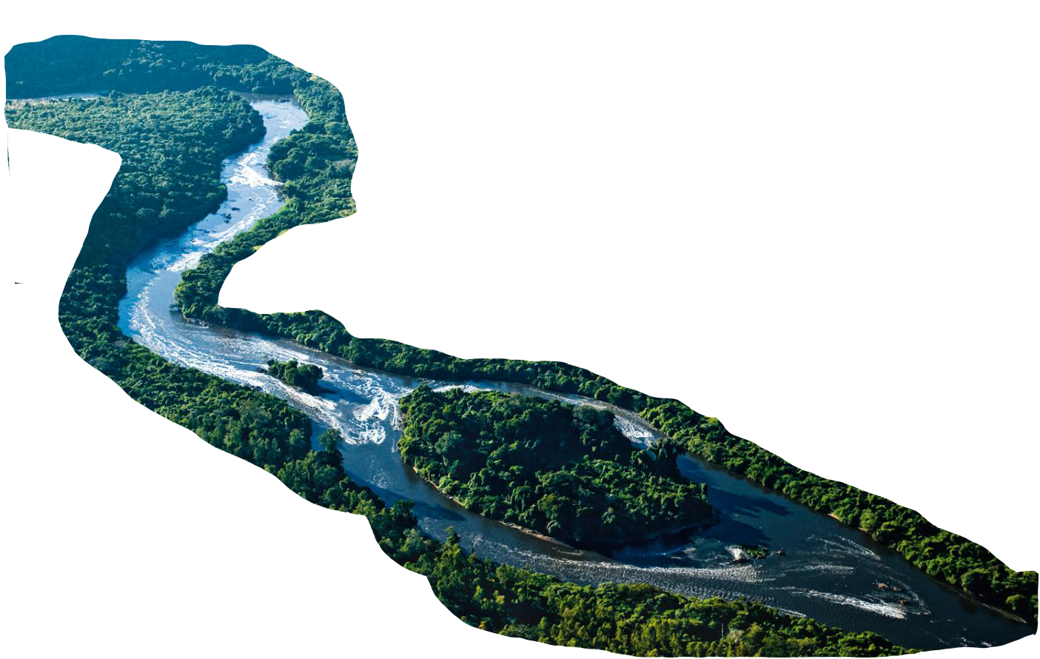
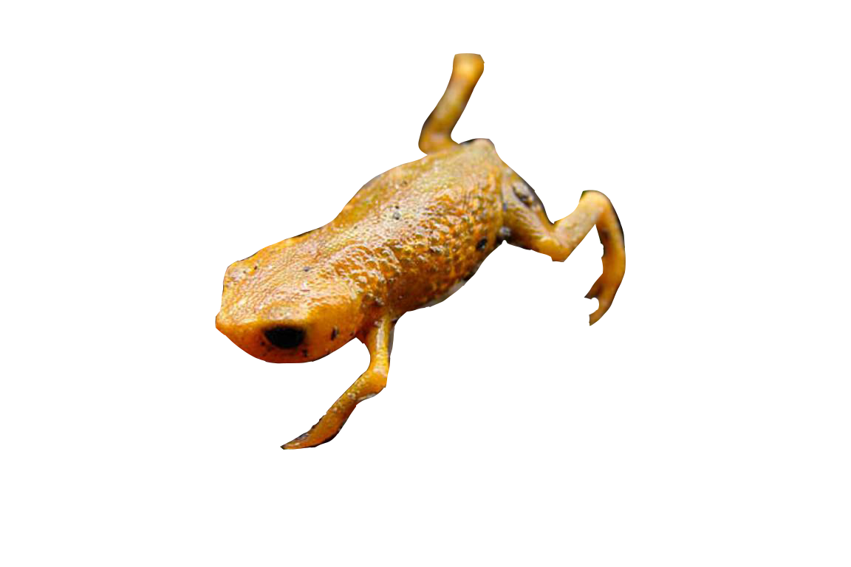
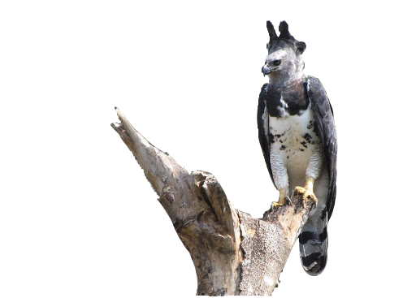

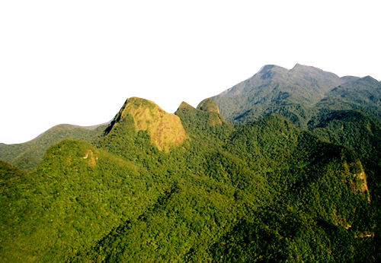

proteção integral
O QUE É Estação Ecológica
uso indireto
com concentração de atributos físicos e bióticos
que garantem a proteção e manutenção da biodiversidade
território
=

Slide 7
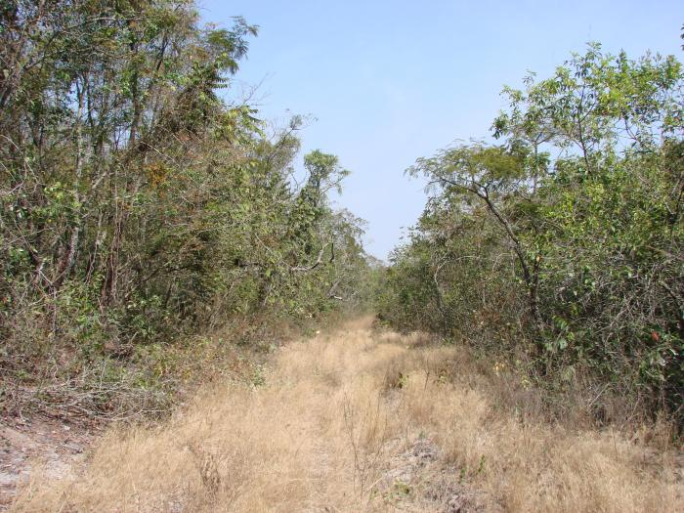
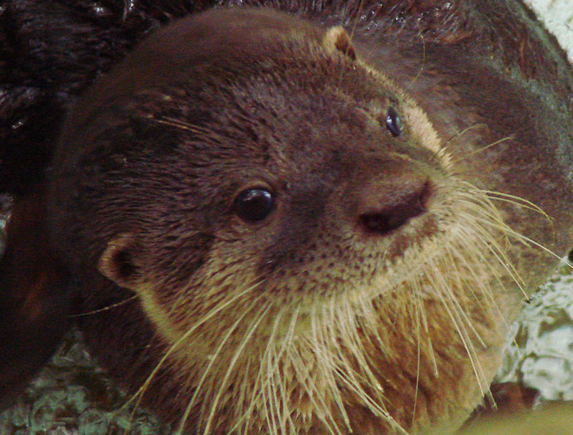
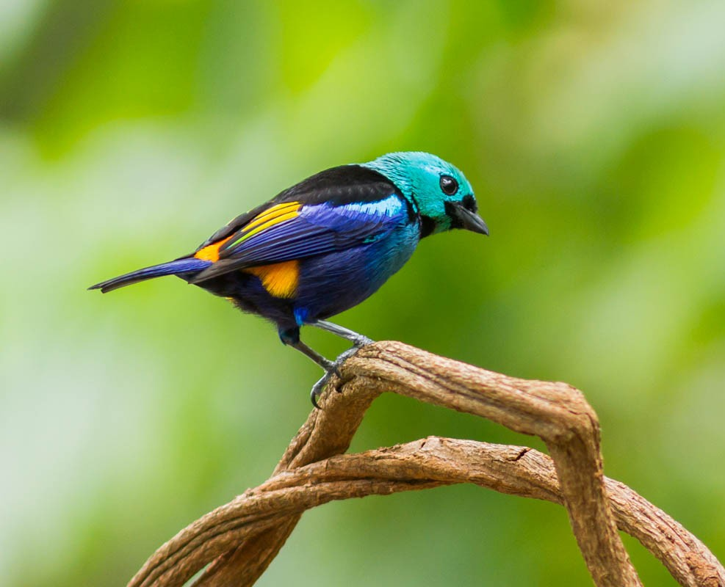
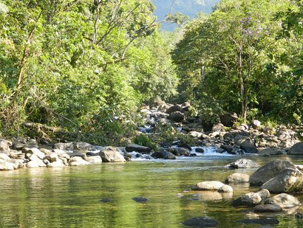
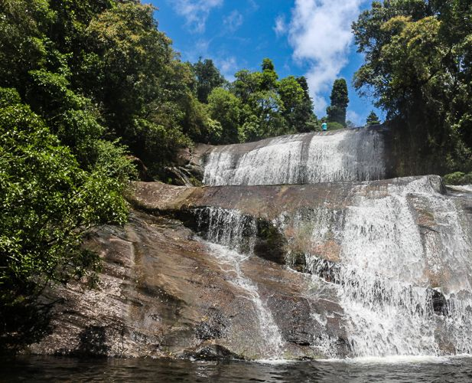
proteção integral
O QUE É Estação Ecológica _ SNUC
uso indireto
proibida a visitação pública, (exceto com objetivo educacional)
posse e domínio públicos
objetivo a preservação da natureza e a realização de pesquisas científicas
pesquisa científica
(autorização prévia do
órgão gestor)

Slide 8
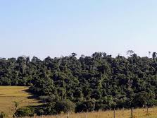
RETOMANDO CONCEITOS
Área de Proteção Ambiental
uso sustentável
exploração do ambiente de maneira a garantir a perenidade dos recursos ambientais renováveis e dos processos ecológicos, mantendo a biodiversidade e os demais atributos ecológicos, de forma socialmente justa e economicamente viável
uso direto
aquele que envolve coleta e uso, comercial ou não, dos recursos naturais;
APA BARREIRO RICO
Fonte: xxx
APA TANQUÃ e RIO PIRACICABA
Fonte: Antônio Álvaro Buso

Slide 9
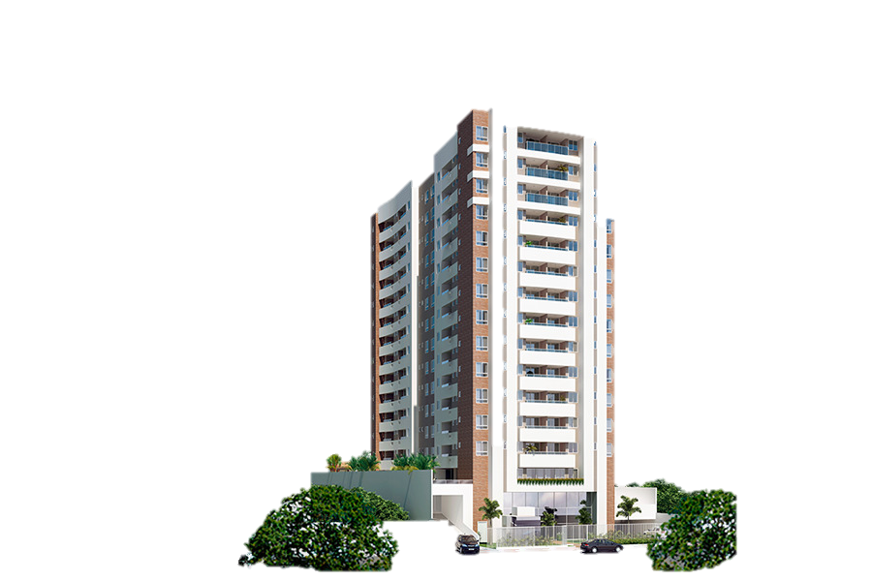
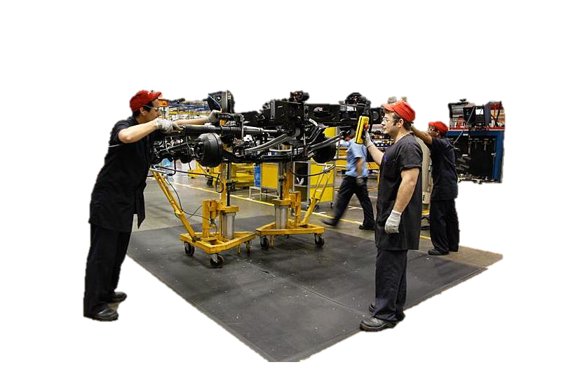

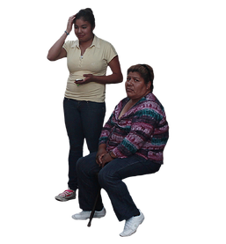








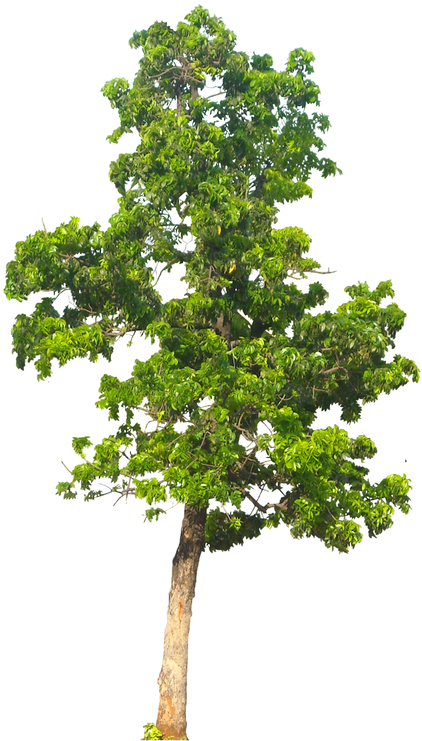




Uso Sustentável
O QUE É Área de Proteção Ambiental _ SNUC
uso direto
com ocupação humana e todas as suas atividades
território
com atributos abióticos, bióticos, estéticos ou culturais

Slide 10
Uso Sustentável
O QUE É Área de Proteção Ambiental _ SNUC
uso direto
TERRITÓRIO CONTRIBUI PARA A QUALIDADE DE VIDA E BEM-ESTAR DE TODOS

Slide 11
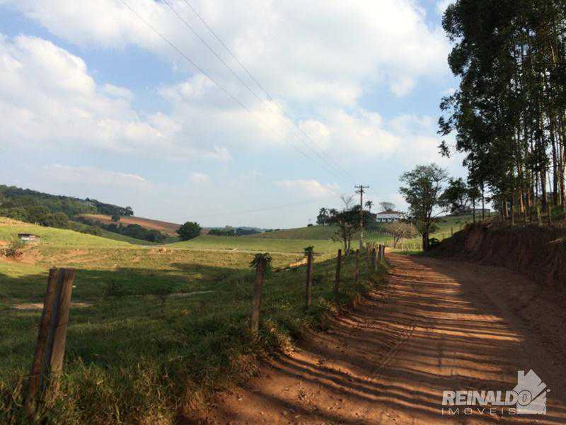
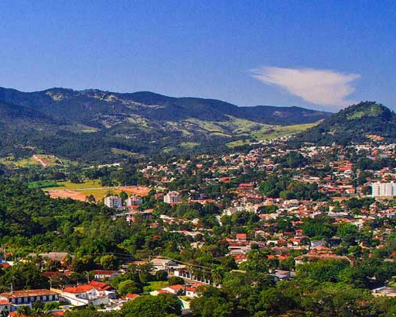
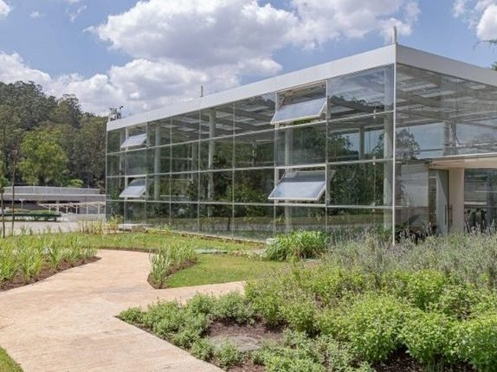
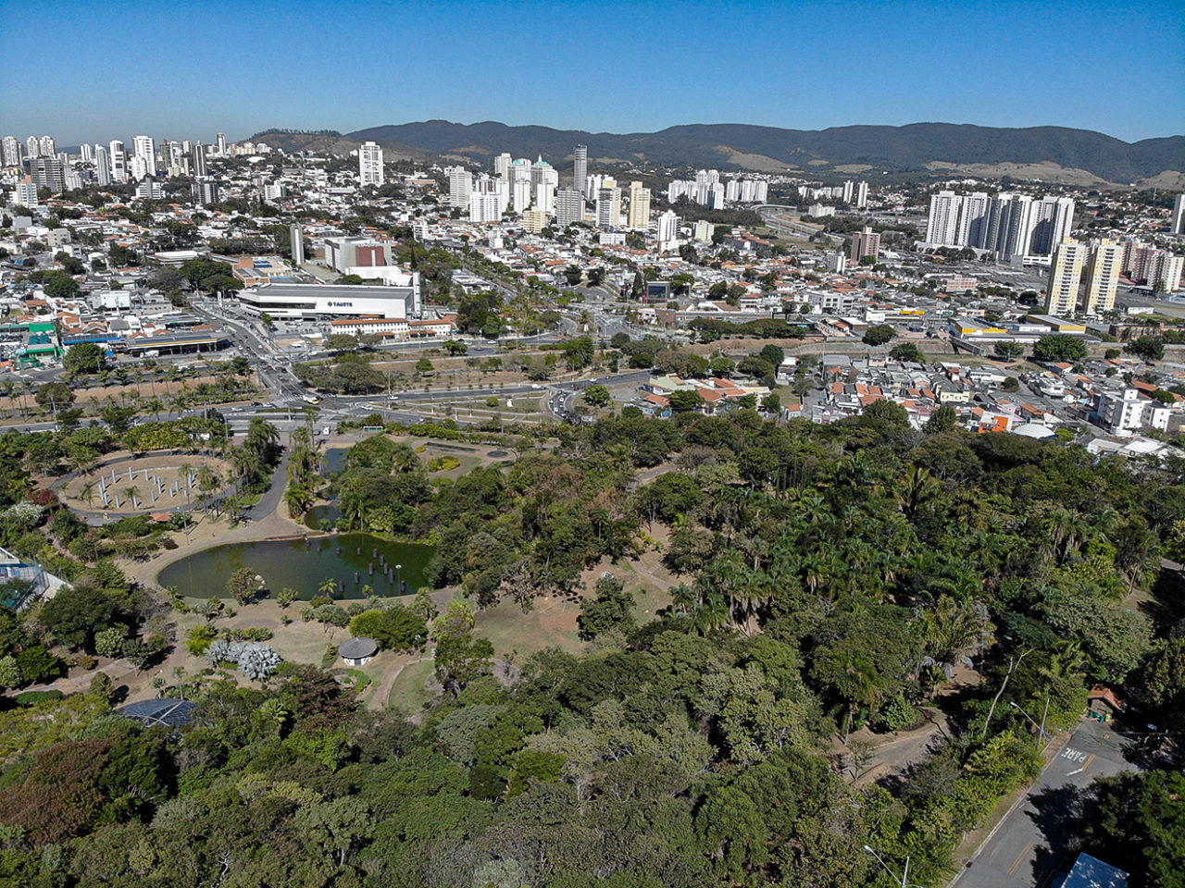
Uso Sustentável
O QUE É Área de
Proteção Ambiental _ SNUC
uso direto
objetivos básicos: proteger a diversidade biológica, disciplinar o processo de ocupação e assegurar a sustentabilidade do uso dos recursos naturais
constituída por terras públicas ou privadas
dentro dos limites constitucionais, podem ser estabelecidas normas
sob propriedade privada, cabe ao proprietário estabelecer as condições para pesquisa e visitação pública

Slide 12
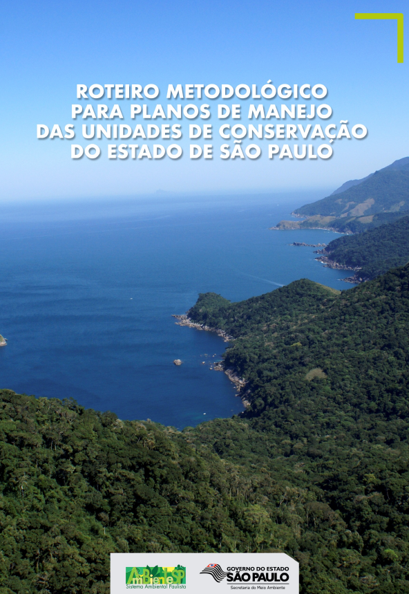
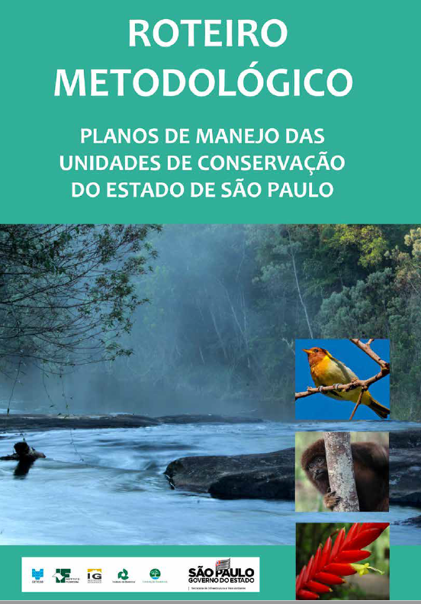
ROTEIRO METODOLÓGICO PARA ELABORAÇÃO DE PLANOS DE MANEJO
projeto piloto 2017
2018
2019

Slide 13
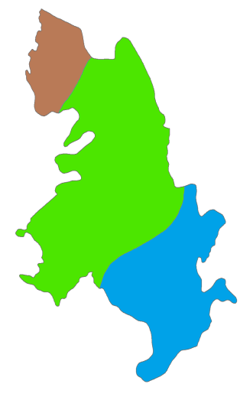



=
ZONEAMENTO DA UC
ZONA
ÁREA

Slide 14
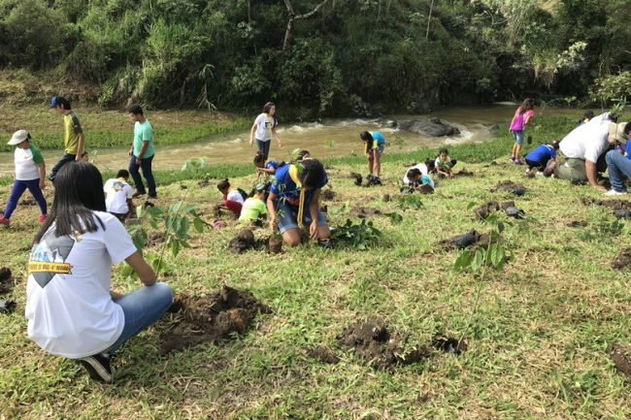

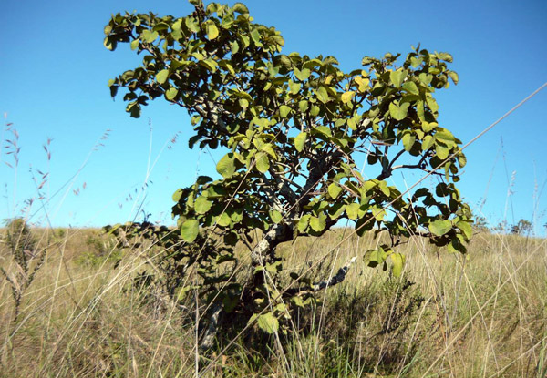
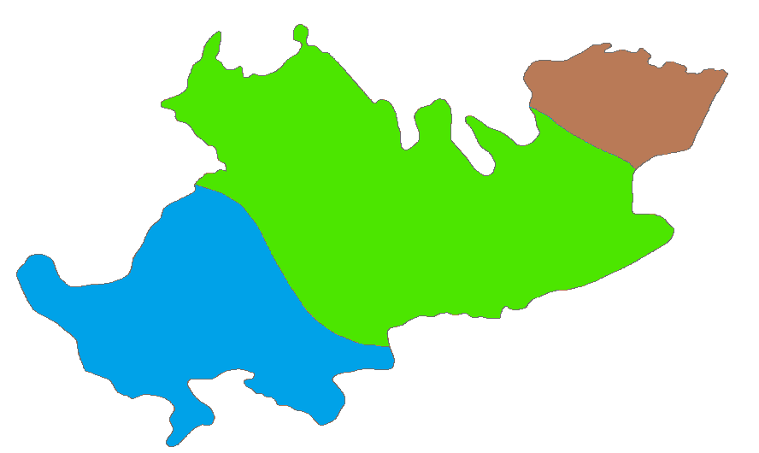
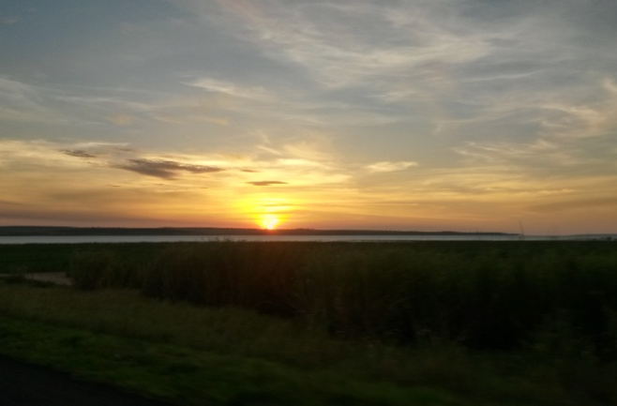

POTENCIAL
PARA USO
ZONA
permanente
Normas
Específicas
Objetivos, diretrizes e normas próprias
AREAS COM POTENCIAL PARA CONSERVAR
Z3
Z2
Z1
Para UC alcançar objetivos
de forma harmônica
e eficaz
BELEZA
CÊNICA

Slide 15





COMO É COMPOSTO?
ZONEAMENTO INTERNO
ZONA DE AMORTECIMENTO
Zonas e regras
Características, fragilidades e potencialidades
Entorno da UC
atividades humanas estão sujeitas a normas e restrições específicas
manejo e gestão do território
minimizar impactos negativos
sobre a unidade
artigo 2º, inciso XVIII do SNUC

Slide 16
QUAIS CATEGORIAS POSSUEM ZONA DE AMORTECIMENTO?
PROTEÇÃO INTEGRAL
COM ZA
Estação Ecológica
Reserva Biológica
Monumento Natural
Parque Estadual
Refúgio de Vida Silvestre
SEM ZA
USO SUSTENTÁVEL
Área de Relevante Interesse Ecológico
Floresta Estadual
Reserva Extrativista
Reserva de Fauna
Reserva de Desenvolvimento Sustentável
Área de Proteção Ambiental
Reserva Particular do Patrimônio Natural

Slide 17













TIPOLOGIA DE ZONAS
ESTAÇÃO ECOLÓGICA
-
+
menor grau de intervenção
maior grau de intervenção
Z 1
Z 2
Z 3
Z 4
ZONA DE PRESERVAÇÃO
ZONA DE CONSERVAÇÃO
ZONA DE RECUPERAÇÃO
ZONA DE
USO EXTENSIVO

Slide 18




TIPOLOGIA DE ZONAS PARA ÁREA DE PROTEÇÃO AMBIENTAL
Z 1
Z 2
Z 3
ZONA SOB PROTEÇÃO ESPECIAL
ZONA DE PROTEÇÃO DOS ATRIBUTOS
ZONA USO SUSTENTÁVEL

Slide 19
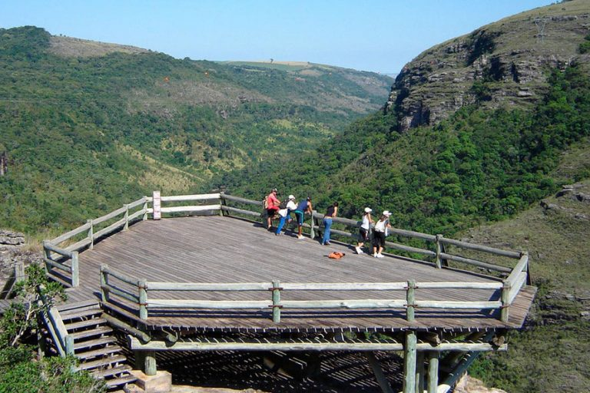
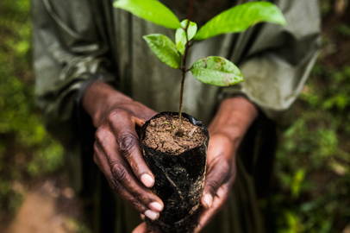

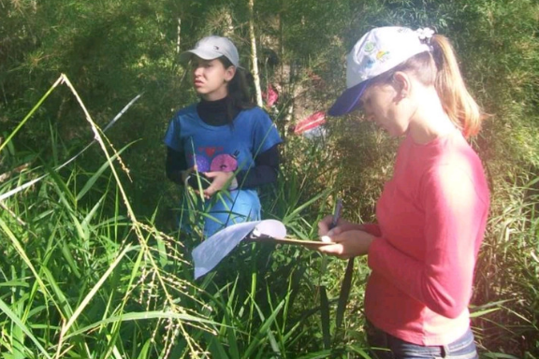
POTENCIAL
PARA USO PÚBLICO
ÁREA
FLEXIVEL
Implantação de programas e projetos prioritários por terceiros
ÁREAS PRITORITÁRIAS PARA RECUPERAÇÃO
Z3
Z2
ÁREA EXPERIMENTAL
Z1

Slide 20
ÁREAS PREVISTAS PELO ROTEIRO METODOLÓGICO
proteção integral
Área de Proteção Ambiental
Estação Ecológica
Uso Sustentável
uso indireto
uso direto
Uso Público
Administração
Área de Interesse para a Recuperação
Histórico Cultural
Área de Interesse Histórico Cultural
Interferência Experimental
Área de Interesse para a Conservação

Slide 21






TIPOLOGIA DE PROGRAMAS DE GESTÃO
Programa de
Manejo e
Recuperação
Programa de Interação Socioambiental
Programa de Proteção e Fiscalização
Programa de Pesquisa e Monitoramento
Programa de Desenvolvimento Sustentável
Programa de
Uso Público
Assegurar a conservação da diversidade biológica e as funções dos ecossistemas por meio de ações de recuperação ambiental e manejo sustentável dos recursos naturais.
Estabelecer por meio das relações entre os diversos atores do território, os pactos sociais necessários para garantir o objetivo superior da UC.
Garantir a integridade física, biológica e cultural da unidade.
Produzir e difundir conhecimentos que auxiliem a gestão da UC em suas diversas ações.
Buscar alternativas sustentáveis mediante o incentivo e a difusão de ações compatíveis com o atributo e com as demandas socioeconômicas da população.
Oferecer à sociedade o uso público adequado, garantindo qualidade e segurança nas atividades dirigidas ou livres que ocorrem no interior da UC.

Slide 22
EE BARREIRO RICO
APA BARREIRO RICO
APA TANQUÃ e RIO PIRACICABA
EE de IBICATU
próximos passos
2˚ reunião _ 26 de janeiro 2021

Slide 23


PRÓXIMOS PASSOS
DEZEMBRO
JANEIRO
FEVEREIRO
Reunião de
Formação
Reunião de
Formação
Oficina de
Planejamento
1.PLANEJAMENTO
Aprovação do
Plano de Trabalho
Ao longo do processo de elaboração
Contribuições de
estudos no SITE
Até oficina de programas

Slide 24
PRÓXIMOS PASSOS - Estratégias para Mobilização
DEZEMBRO
FEVEREIRO
OFICINA DE PLANEJAMENTO
Colaborar com a Gestão da UC, no convite à todos os conselheiros
Divulgação do convite em redes sociais (se houver) e eventos;
Promover reuniões setoriais (ex: só academia, só associações, CONDEMAS, etc, organizados de forma autonoma, FF-NPM pode fornecer os arquivos já utilizados);
Reunião de Formação
JANEIRO
Reunião de Formação

Slide 25
EE BARREIRO RICO
APA BARREIRO RICO
APA TANQUÃ e RIO PIRACICABA
EE de IBICATU
OBRIGADA!!!
contato
npm.fflorestal@gmail.com

